Slide 1
Přednáška č. 1:
Úvod do problematiky - co je politologie, předmět, přístupy, současný stav disciplíny

Slide 2
Terminologie
Neujasněná terminologie (nejen) v češtině:
věda o politice - politologie – politická věda - politické vědy
Politologie - „polis“ (obec či řecký městský stát) + „logos“ (rozum, slovo) ALE správně: „politikos“ (občanský, ústavní, veřejný) + „logos“ NEBO „epistémé politiké“ (znalost či věda o veřejných věcech – Aristotelés)
Zahraničí: political science, la science politique, Politikwissenschaft

Slide 3
Vznik a rozvoj politologie
Dlouhá tradice politického myšlení – kořeny sahající do antiky („stará disciplína“) – Platón, Aristotelés
August Comte (1. polovina 19. století) – program pozitivizace společenských věd (viz pozitivismus);
Počátek rozvoje politické vědy ve smyslu moderních sociálních věd („mladá disciplína“) – empiricko-analytický směr bádání – poslední dvě století
1857: 1. katedra PV (Kolumbijská univerzita)
Dodnes těžiště výzkumu v USA

Slide 4
Vznik a rozvoj politologie
Ve své současné podobě souvisí s rozvojem moderní společnosti
Průmyslová revoluce
Centralizace moci v národních státech
Rozvoj moderní společnosti
Vstup širšího obyvatelstva do politiky
Řízený konflikt ve společnosti

Slide 5
Politologie a ostatní spol. vědy
Filosofie – Platón: hledání předpokladů pro dobrý politický řád; Aristoteles: královská věda; Machiavelli, Hobbes, Rousseau, Hegel, Marx, Tocqueville, Weber
Sociologie – politická sociologie, teorie elit, sociologie organizace, politická socializace, sociální hnutí
Právo – souvislost s politickou filosofií, státovědou; Bodin– 1. použití pojmu politická věda (1576)
Ekonomie – politická ekonomie; otázka prvotnosti ekonomiky/politiky, re-distribuce, vztah státu a trhu
Historie
Psychologie – politický marketing, politické chování
Obecně je možné politologii chápat jako interdisciplinární vědu (tj. využívá i poznatků ostatních oborů)

Slide 6
Teoretické přístupy v politické vědě
Normativně-ontologický (kořeny tohoto přístupu již v antice) – jde o nalezení správných objektivně existujících měřítek fungování politické obce/společenského řádu
Kriticko-dialektický/neo-marxistický – mj. Frankfurtská škola (od poloviny 60-tých let 20. st. - nejde „jen“ o analýzu, ale především o kritiku současného stavu)
Empiricko-analytický - analýza empiricky pozorovatelných fenoménů

Slide 7
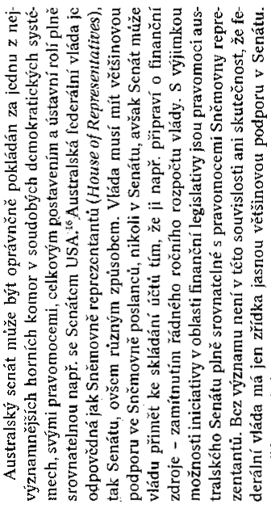
Ukázka I.

Slide 8
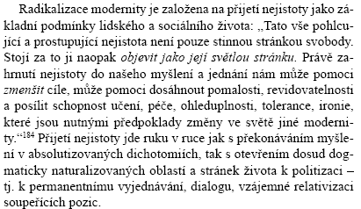
Ukázka II.

Slide 9
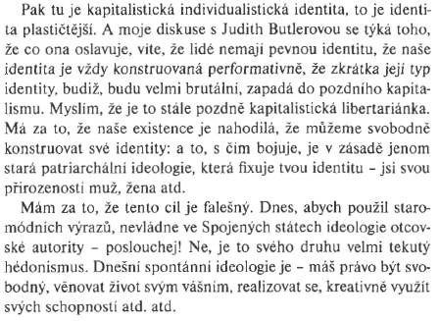
Ukázka III.

Slide 10
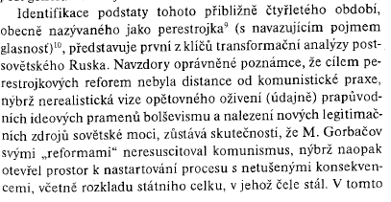
Ukázka IV.

Slide 11
Zásady vědeckého přístupu
    Politologie jako moderní sociální věda
    Podmínka objektivity a hodnotové neutrality (viz tzv. pozitivistická tradice, nehodnotící princip v sociologii)
    Poskytne co nejrozsáhlejší a systematické poznání a vysvětlení politických jevů a událostí
    Důraz na odklon od normativnosti a spekulativnosti směrem k empiricko-analytický přístupům

Slide 12
Hlavní disciplíny politologie I.
Politická teorie, polit. filosofie – dějiny polit. myšlení
Politické instituce a systémy – studium ústav, forem vlády, veřejné správy, ek. a sociálních fcí vlády, komparace polit. institucí a systémů
Studium polit. stran, zájmových skupin a veřejného mínění (označuje se někdy jako polit. sociologie)
Dnes již samostatný obor: Mezinárodní vztahy – studium mezinárodních organizací, mezinárodní politiky a mezinárodního práva

Slide 13
Hlavní disciplíny politologie II.
Alternativní dělení politologických sub-disciplín (zejména USA):
Srovnávací politika (vč. areálových studií)
Mezinárodní vztahy
Politická filosofie
Veřejná správa
Veřejné právo

Slide 14
Politologie v mezinárodním kontextu
European Consortium for Political Research (ECPR) - www.ecprnet.eu/
American Political Science Association (APSA) - www.apsanet.org/
International Political Science Association (IPSA) - www.ipsa.org/
Central European Political Science Association (CEPSA) – www.cepsa.cz

Slide 15

Prestižní politologické časopisy
Rank | Title | Type | SJR | SJR Quartile | H index | Country
1 | Administrative Science Quarterly | journal | 10,565 | Q1 | 137 | United States
2 | Political Analysis | journal | 7,155 | Q1 | 45 | United Kingdom
3 | American Political Science Review | journal | 6,112 | Q1 | 127 | United Kingdom
4 | Journal of Public Administration Research and Theory | journal | 5,4 | Q1 | 73 | United Kingdom
5 | Handbook of Public Economics | book serie | 5,111 | Q1 | 15 | Netherlands
6 | American Journal of Political Science | journal | 5,101 | Q1 | 114 | United Kingdom
7 | Journal of Personality and Social Psychology | journal | 5,04 | Q1 | 271 | United States
8 | Annual Review of Sociology | journal | 4,743 | Q1 | 121 | United States
9 | American Sociological Review | journal | 4,644 | Q1 | 141 | United States
10 | International Security | journal | 4,424 | Q1 | 79 | United States
11 | Annual Review of Political Science | book serie | 4,281 | Q1 | 69 | United States
12 | American Journal of Sociology | journal | 4,096 | Q1 | 130 | United States
13 | International Organization | journal | 3,67 | Q1 | 106 | United Kingdom
14 | Journal of Service Research | journal | 3,06 | Q1 | 64 | United States
15 | World Politics | journal | 2,959 | Q1 | 80 | United States
16 | Journal of Peace Research | journal | 2,859 | Q1 | 68 | United Kingdom
17 | European Journal of Political Research | journal | 2,791 | Q1 | 62 | United Kingdom
18 | Comparative Political Studies | journal | 2,77 | Q1 | 69 | United States
19 | Leadership Quarterly | journal | 2,77 | Q1 | 98 | United States
20 | Journal of Politics | journal | 2,753 | Q1 | 82 | United Kingdom
21 | Journal of Experimental Social Psychology | journal | 2,598 | Q1 | 95 | United States
22 | New Media and Society | journal | 2,592 | Q1 | 61 | United Kingdom
23 | Public Administration Review | journal | 2,53 | Q1 | 88 | United Kingdom
24 | Accounting, Organizations and Society | journal | 2,515 | Q1 | 90 | United Kingdom
25 | Journal of Conflict Resolution | journal | 2,51 | Q1 | 78 | United States
26 | British Journal of Political Science | journal | 2,505 | Q1 | 63 | United Kingdom
27 | European Journal of International Relations | journal | 2,503 | Q1 | 61 | United Kingdom
28 | Gender and Society | journal | 2,461 | Q1 | 67 | United States
29 | Journal of Organizational Behavior | journal | 2,412 | Q1 | 119 | United Kingdom
30 | Security Studies | journal | 2,346 | Q1 | 33 | United Kingdom

Slide 16
Česká politologie
Pracoviště: FF UK, FSV UK, FSS MU, FF UP, FF UHK, …
Asociace: Česká společnost pro politické vědy (http://www.cspv.cz/)
Časopisy: Politologická revue, Mezinárodní vztahy, Mezinárodní politika, Politologický časopis, Středoevropské politické studie

Slide 17
Doporučená literatura
Schmitt, Carl. 2007. Pojem politična. Praha: Oikoymenh.
Berg-Schlosser, Dirk. Stammen, Theo. 2000. Úvod do politické vědy. Praha: ISE.
Heywood, Andrew. 2004. Politologie. Praha: Eurolex Bohemia.
Weber, Max. 1997. Autorita, etika a společnost. Praha: Mladá fronta.

Slide 18
Politika jako předmět studia politologie

Slide 19
Obecná definice politiky
Činnost spjatá s řízením a koordinací konfliktů a se spoluprácí v moderní společnosti (+ řešení vyvstalých sporů)

Slide 20
Pokusy o systematické vymezení
1. Politika jako vláda státu (instituce a mechanismy)
2. Politika jako „věci veřejné“ (res publicae) – včetně občanské společnosti
3. Politika jako hledání konsenzu či kompromisu
4. Politika jako střet zájmů či boj (o moc).

Slide 21
Pojem politiky
Normativně-ontologický – politické jednání orientované na hodnoty a účely
Realistický – politické jednání je faktickým problémem identickým s fenoménem moci
Marxistický – politické jednání jako odvozené od socio-ekonomických vztahů
Sociálně-vědní – politické jednání jako pozorovatelný/měřitelný fenomén
Konfliktualistický – politické jednání lze odvodit z rozlišení přítel/nepřítel

Slide 22
Ke konfliktualistickému pojetí politiky
Přečtěte text:
Schmitt, Carl. 2007. Pojem politična. Praha: Oikoymenh, str. 19-45.
(Dostupné v Učebních materiálech předmětu)

Slide 23
Trojdimenzionální chápání politiky
Mnohovrstevnatý pojem; je možné jej analyticky rozdělit na 3 dimenze
Polity – normativní a strukturální aspekty; statický prvek
Politics – střet zájmů/skupin/jednotlivců; dynamický prvek
Policy – obsahová/materiální dimenze; výstupy (outputs) ze systému

Slide 24
Význam pojmu politika
polity
policy
OBČANSKÁ
SPOLEČNOST
STÁT
politics

Slide 25
Vnímání politiky v ČR: politická kultura
vnímání politiky
česká specifika – nepolitická politika
participace – politická vs. občanská
Konsenzuální vs. konfliktní pojetí politiky

Slide 26
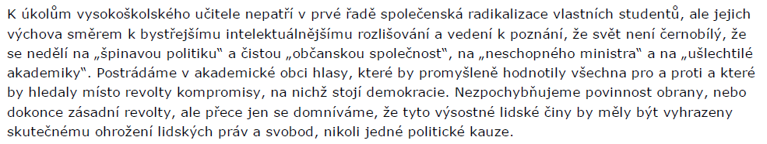
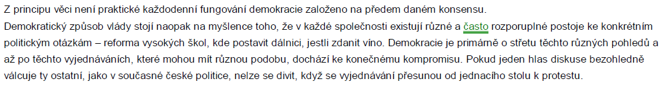
Úryvky z textů českých politologů ke studentským protestům (jaro 2012)

Slide 27
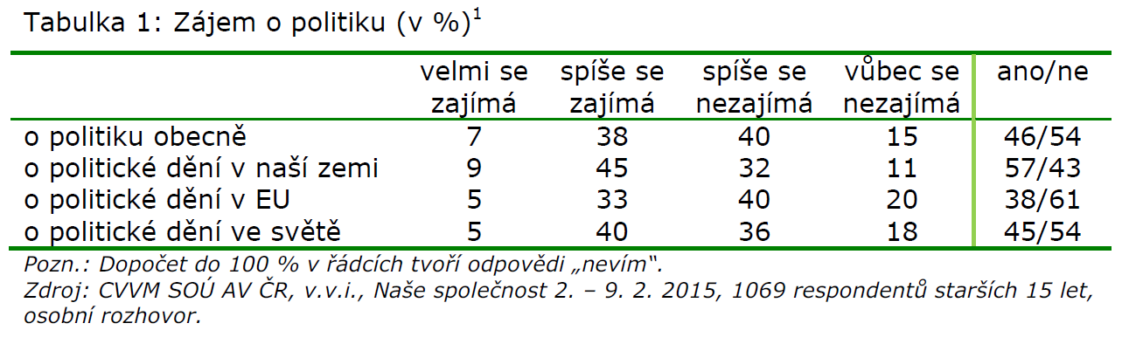

Slide 28
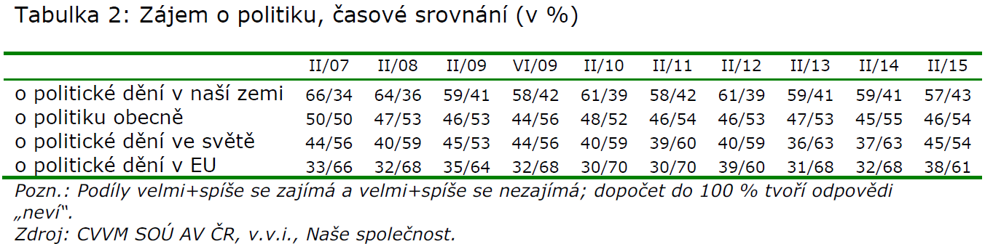

Slide 29
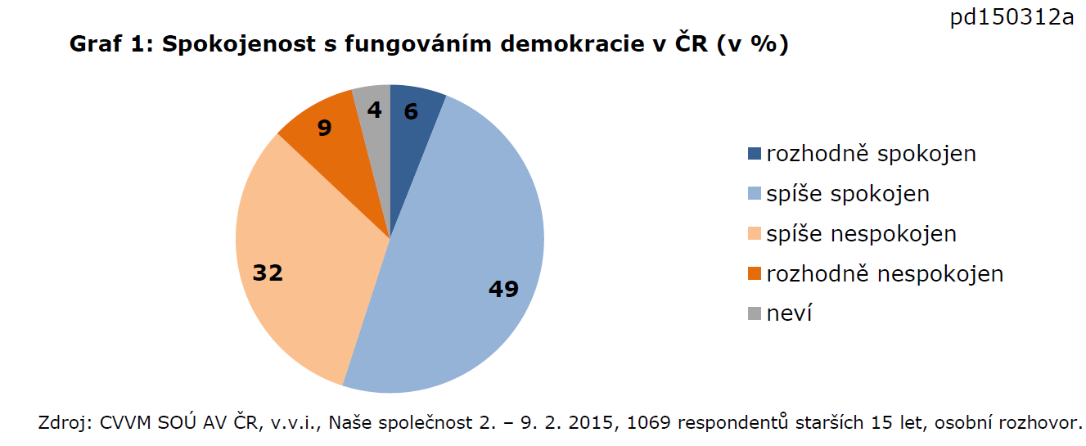
ČR: spokojenost s demokracií

Slide 30
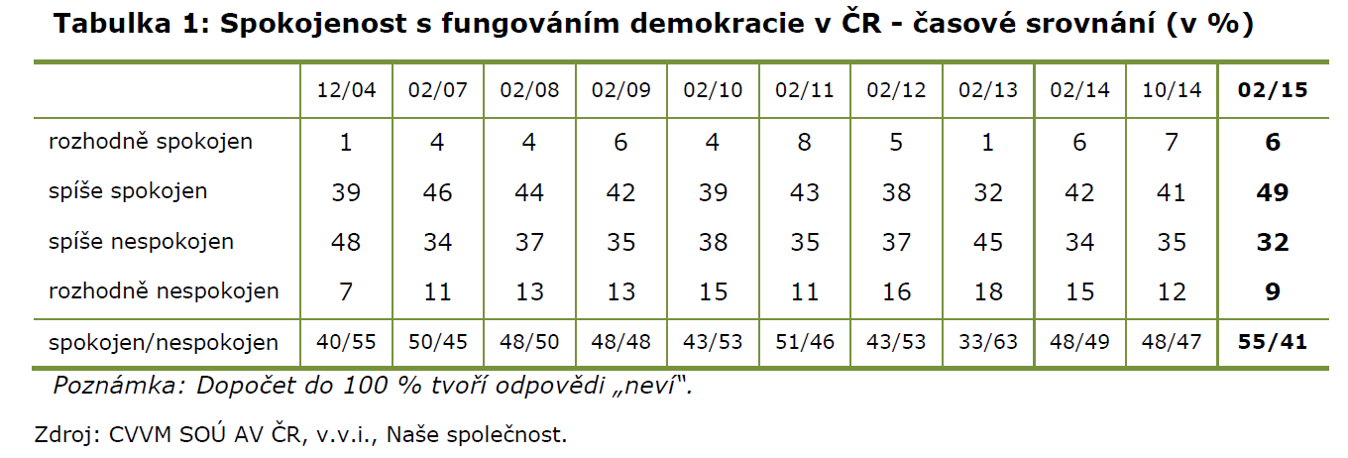
ČR: spokojenost s demokracií

Slide 31
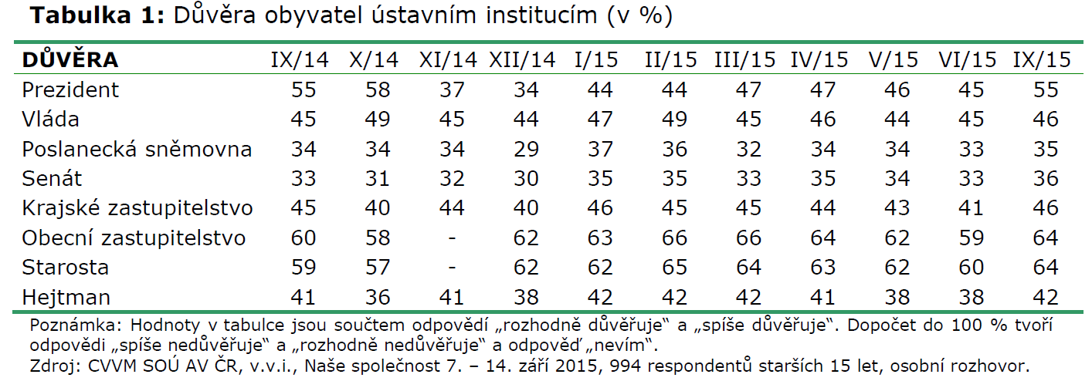
ČR: důvěra v instituce

Slide 32
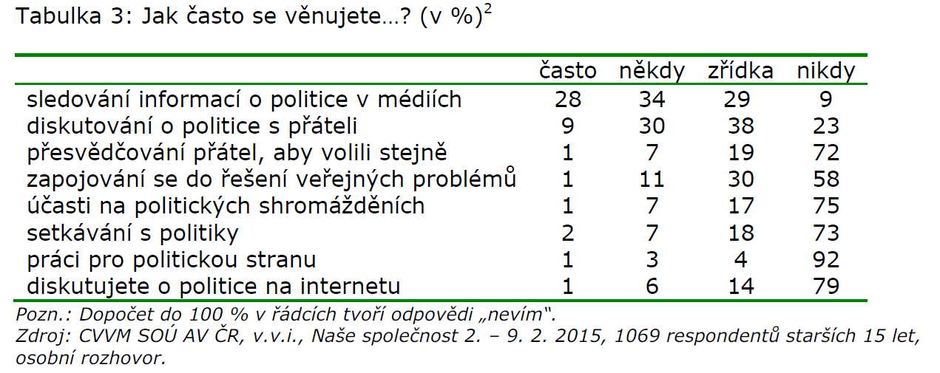

Slide 33
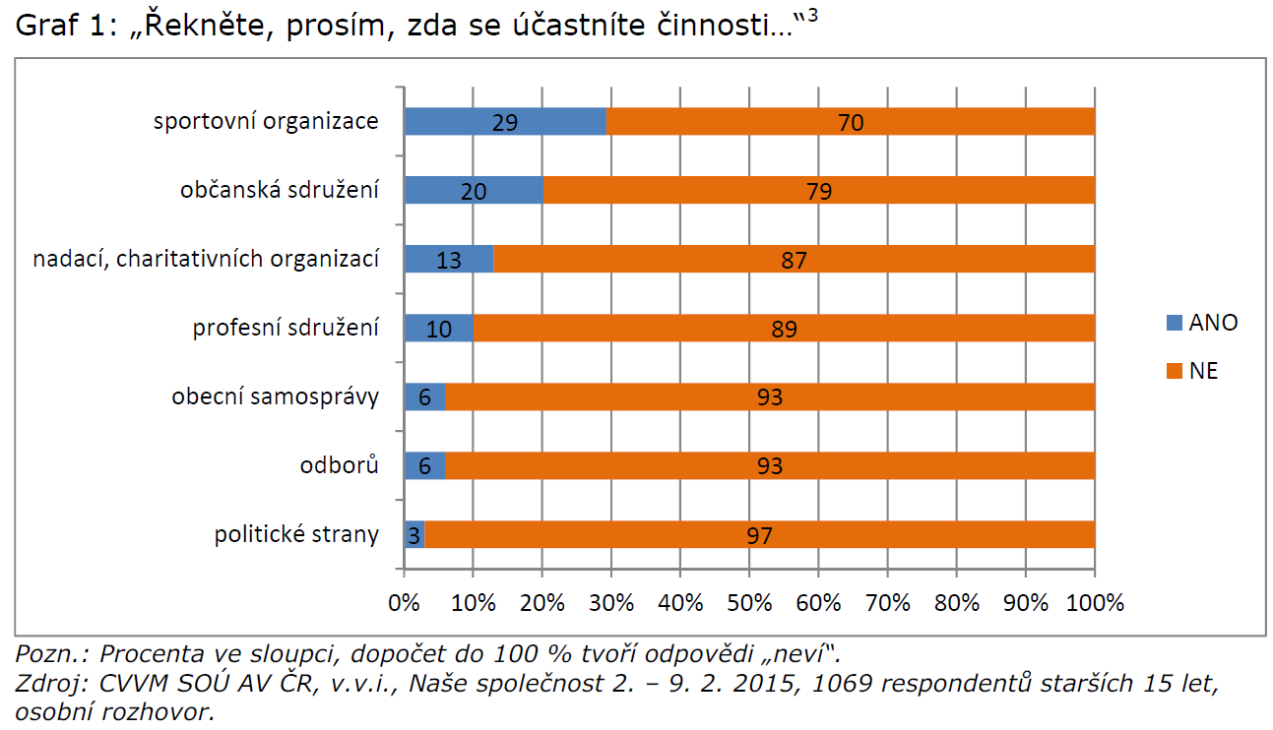

Slide 34
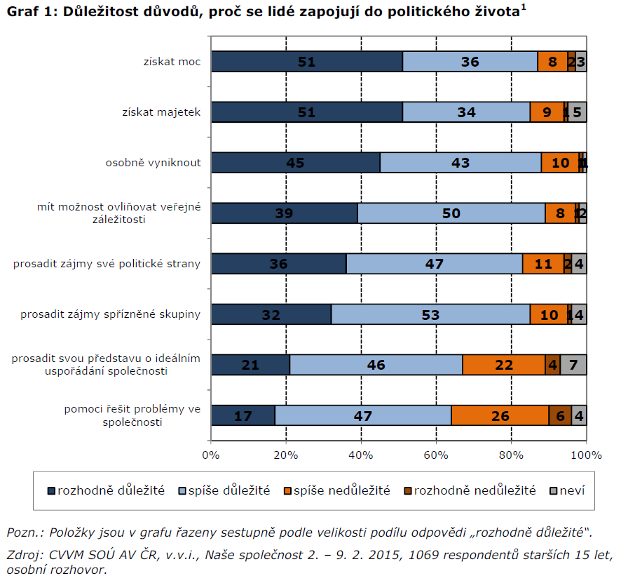

Slide 35
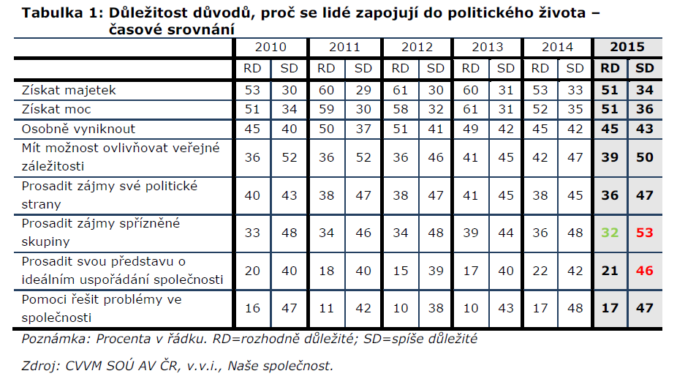

Slide 36
ČR: vnímání politické historie

Slide 37
ČR: vnímání politické historie

Slide 38
Doporučená literatura
Schmitt, Carl. 2007. Pojem politična. Praha: Oikoymenh.
Berg-Schlosser, Dirk. Stammen, Theo. 2000. Úvod do politické vědy. Praha: ISE.
Heywood, Andrew. 2004. Politologie. Praha: Eurolex Bohemia.
Weber, Max. 1997. Autorita, etika a společnost. Praha: Mladá fronta.

